Slide 1
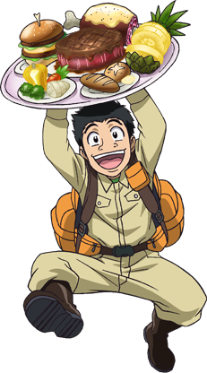
ปริศนา??
ภัตตาหาร

Slide 2
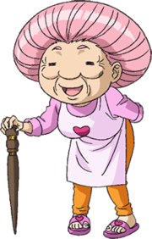
กติกา!!!
1. นักเรียนต้องแข่งกันตอบคำถามทบทวนความรู้
2. นักเรียนกลุ่มที่ตอบคำถามถูกต้อง มีสิทธ์เปิดแผ่นป้าย 2 แผ่นป้าย
พร้อมทายชื่ออาหารที่อยู่ในรูปปริศนา
3. กลุ่มนักเรียนที่ตอบคำถามถูกได้รับคะแนน ตามลำดับต่อไปนี้
กรณีข้อดังกล่าว เปิดแผ่นป้ายแล้ว 2 แผ่น ได้รับ 5 คะแนน
3 แผ่น ได้รับ 4 คะแนน
4 แผ่น ได้รับ 3 คะแนน
5 แผ่น ได้รับ 2 คะแนน
6 แผ่น ได้รับ 1 คะแนน

Slide 3
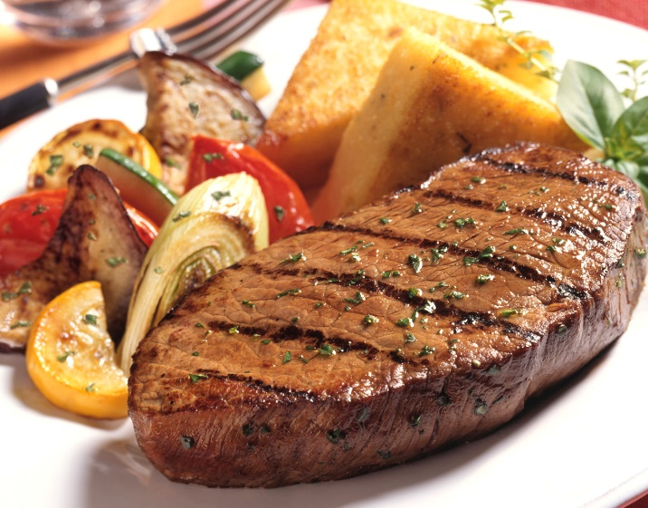
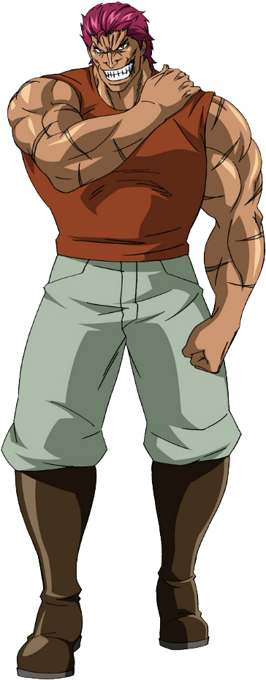
1
2
3
4
5
6
สเต็กเนื้อ
7
8
9
10
11
12
13
14
15
16
17
18
19
20
21
22
23
24
25
26
27
28
29
30

Slide 4
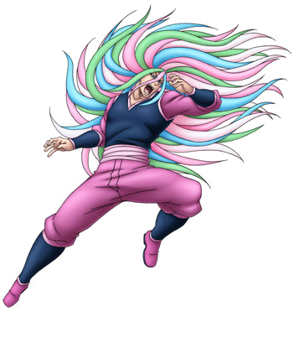
1
2
3
4
5
6
7
8
9
10
11
12
13
14
15
16
17
18
19
20
21
22
23
24
สลัดผัก

Slide 5
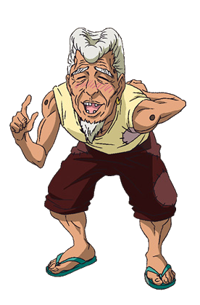
บัวลอยไข่หวานทรงเครื่อง
1
2
3
4
5
6
7
8
9
10
11
12
13
14
15
16
17
18
19
20
21
22
23
24
25
26
27
28
29
30
31
32
33
34
35

Slide 6
ปริศนา??
ภัตตาหาร

